Slide 1

本年度校園流感疫苗公費接種作業，本校配合本縣衛生局合約醫療團隊預計於113年10月18日8:30-11:30，為您的子女進行流感疫苗接種服務，特此公告。
學校提供簽署網頁連結網址及 QR code 的方式，請家長配合線上簽署，簽署截止期限為113 年10月6日24:00，於截止期限前，您都能透過上述方式登入簽署網頁修改接種意願。說明如下:
1.點入連結網址或QR code 掃碼
2.輸入您子女的身分證字號及生日
3.詳讀個資聲明及流感疫苗說明
4.勾選您子女的接種意願
5.填寫家長的基本資料及電郵
6.簽名後按送出
＊因事前要回報疫苗支數，所以填報施打者、可以臨時不打，但是如果事前未填報，
不接受臨時報名施打，未線上填寫施打意願，一律視同不打針。
＊若簽名不完整、潦草難辨認、只簽一個字，醫院絕對不會幫學生施打疫苗，但在
系統截止時間前，都可以上去重新簽名，後面的簽名會覆蓋前一次的簽名。
＊請家長在填寫接種意願時，可以填寫 E-MAIL，系統將於施打針後寄發施打針後
注意事項。

Slide 2
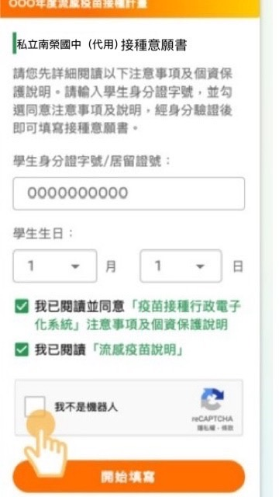
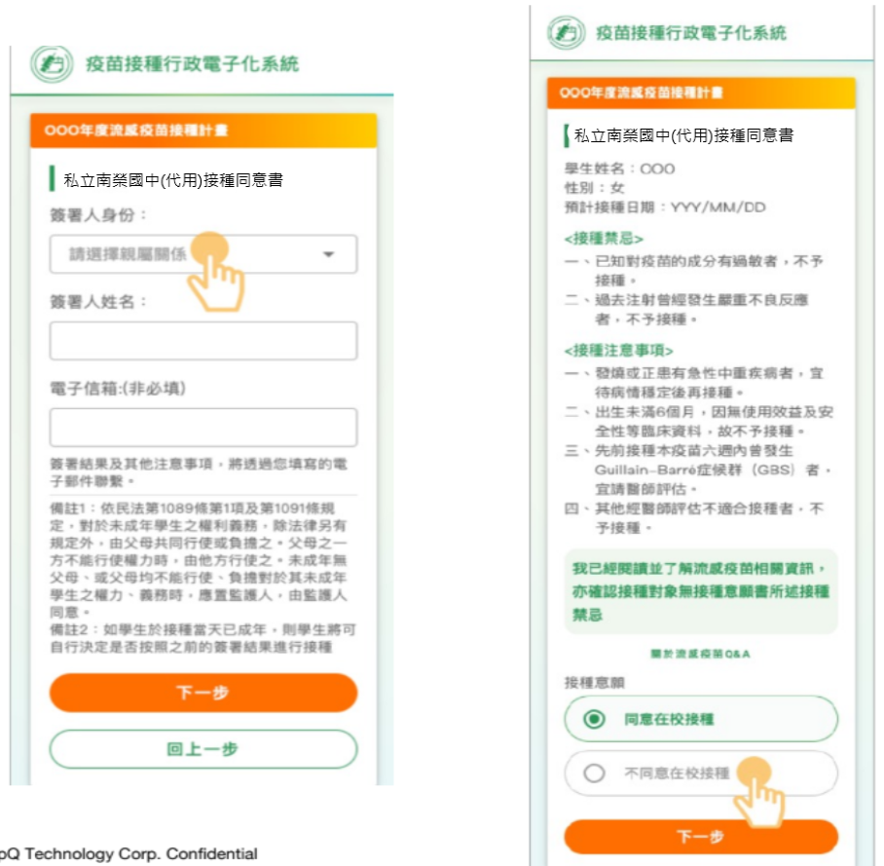
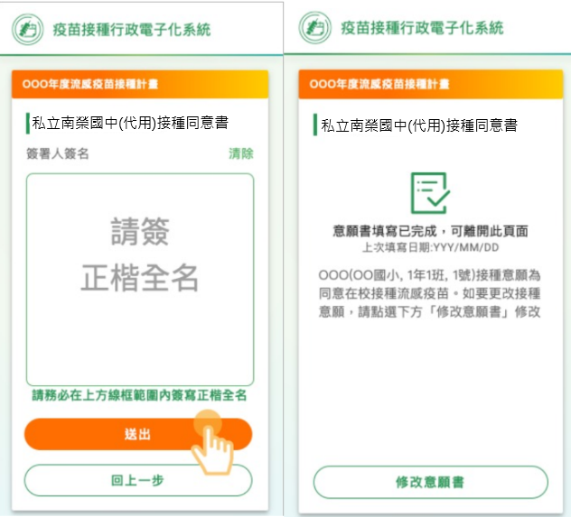
內埔國中
內埔國中
內埔國中
內埔國中
內埔國中
同意在校接種

